Slide 1
Mikä on ohjelmistokehittäjä?
Orientoituminen ammattialan tehtäviin

Slide 2
Työskentely
Millaista ohjelmointityö oikein on?
Tiimissä tai yksin
Sähköiset yhteydenpitovälineet (sähköposti, Slack, Teams) ja raportointivälineet (työajanseuranta)
Itsenäinen työskentely
Tehtävien irrottaminen yhden henkilön tehtäviksi kokonaisuuksiksi.
Vastuu
Toimistotyötä. Etätyö mahdollista.
Englanti monen kielen taustalla, suuri osa materiaaleista tehty englannin kielellä.
Ongelmia
Stressi mahdollista. Ergonomiasta ja tauoista huolehdittava.
Vastuu tuo mukanaan velvollisuuksia
Etuja
Luovuus ja ongelmanratkominen
Jatkuva kehittyminen, ala muuttuu.

Slide 3
Työvälineet
Ohjelmointikielen vaatimat sovellukset
Mitä kieliä tiedetään?
Suunnitteluun käytetään erilaisia sovelluksia. Tämän kurssin aikana tullaan kokeilemaan esimerkiksi:
MS Visio
Adobe Illustrator
Adobe PhotoShop
MS Project
MS Access

Slide 4
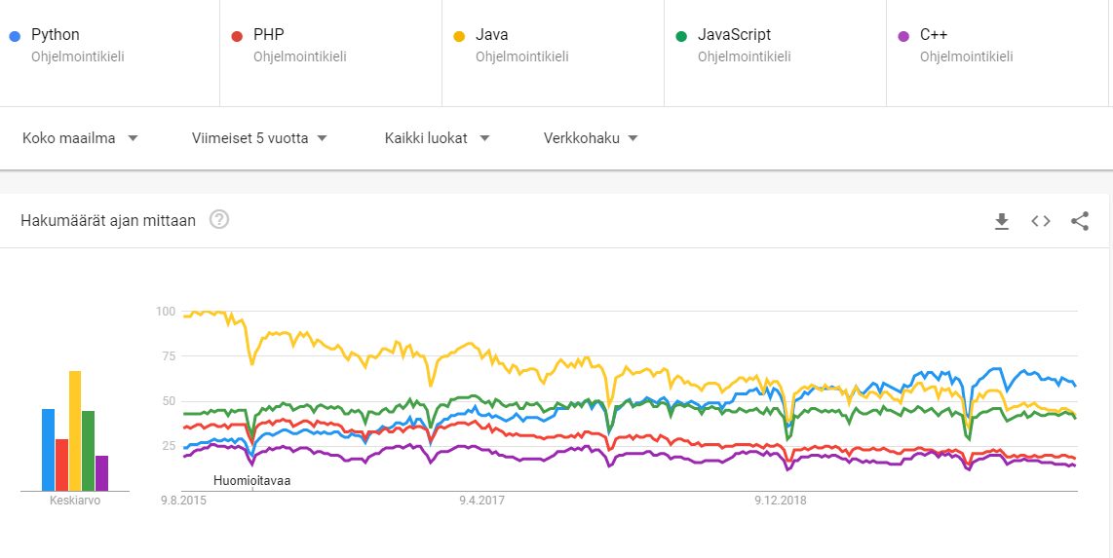

Slide 5
Koulutus
Osa itseoppineita
Ala kehittyy nopeasti, asioita ei välttämättä opeteta koulussa
Ammattioppilaitoksissa
tieto- ja viestintätekniikka ja osittain media-alan perustutkinto.
Opintojen sisältö vaihtelee oppilaitoksittain
Osalle väylä jatko-opintoihin, osa työllistyy suoraan
Ammattikorkeakoulussa
tradenomi sekä insinööri
Suurin lisäys työelämän ohjelmoijapulaan nähty tulevan tätä kautta.
Työelämälähtöistä
Opiskelu melko itsenäistä.
Yliopisto
Tietojenkäsittely sekä erilaiset diplomi-insinööritutkinnot (esim. tietotekniikka).
Tavoitteena perusvalmius tieteelliseen ajatteluun.

Slide 6
Tieto- ja viestintätekniikan perustutkinto
”Tieto- ja viestintätekniikan perustutkinnon suorittaneella on tieto- ja viestintätekniikan tehtävissä edellytetty ammattitaito, ja hän osaa toimia yhteistyökykyisesti tieto- ja viestintäteknisessä ympäristössä. Tutkinnon suorittanut osaa käyttää alan sanastoa, selvittää asiakkaan tarpeita ja tehdä asiakaslähtöisiä ratkaisuja tieto- ja viestintäteknisiin tehtäviin liittyen. Hän varmistaa, että työn lopputulos vastaa työlle asetettuja vaatimuksia.”
”Ohjelmistokehittäjä osaa ohjelmoida, hyödyntää rajapintoja, käsitellä tietoa sekä käyttää versionhallintaa. Ohjelmistokehitystiimin jäsenenä toimiessaan hän kommunikoi asiakkaan kanssa, suunnittelee ohjelmiston toteutuksen ja varmistaa toteutettavien toimintojen laadun.”
Tutkinnon perusteet

Slide 7
Tieto- ja viestintätekniikan perustutkinto
Opintojen rakenne helpoiten katsottavissa ePerusteet-sivustolla.
Tieto- ja viestintätekniikan perustehtävät (25 osp)
Ohjelmointi (45 osp)
Ohjelmistokehittäjänä toimiminen (45 osp)
Valinnaiset tutkinnon osat 30 osp

Slide 8
Mitä tutkinnon jälkeen?
Ohjelmistotuki
Esimerkiksi chat, puhelin tai sähköposti
Auttaa asiakkaita käyttämään ostettua sovellusta
Web-kehitys
”kotisivut”, web-sovellusten toteutus
Aikaisemmin puhuttiin Frontend ja Backend –ohjelmoinnista, nyt Full Stack kuvaa molempien puolien hallintaa. Lisäksi tähän työkalupalettiin liittyy suunnittelu, määrittely ja tässä vaiheessa asiakasrajapinnassa toimiminen.
Ohjelmistokehitys
Java, C# yms.
Testaus
Kehitystiimissä mukana testaajana
Automaatiotestaus (esim. Robot Framework)
Myynti, asiakaspalvelu
Yrittäjyys
Jatko-opinnot

